Slide 1
Презентация «Художественно-эстетическое развитие детей дошкольного возраста в музыкально-ритмической деятельности» Подготовила музыкальный руководитель: Морозова Лариса Александровна май 2020 года

Slide 2
Цель
Способствовать развитию художественно-эстетических чувств через интерес и любовь к музыке, эмоциональную отзывчивость на нее;
через обучение упражнениям, танцевальным движениям, развитие музыкального слуха и чувство ритма, обогащение детей новыми музыкальными знаниями.

Slide 3
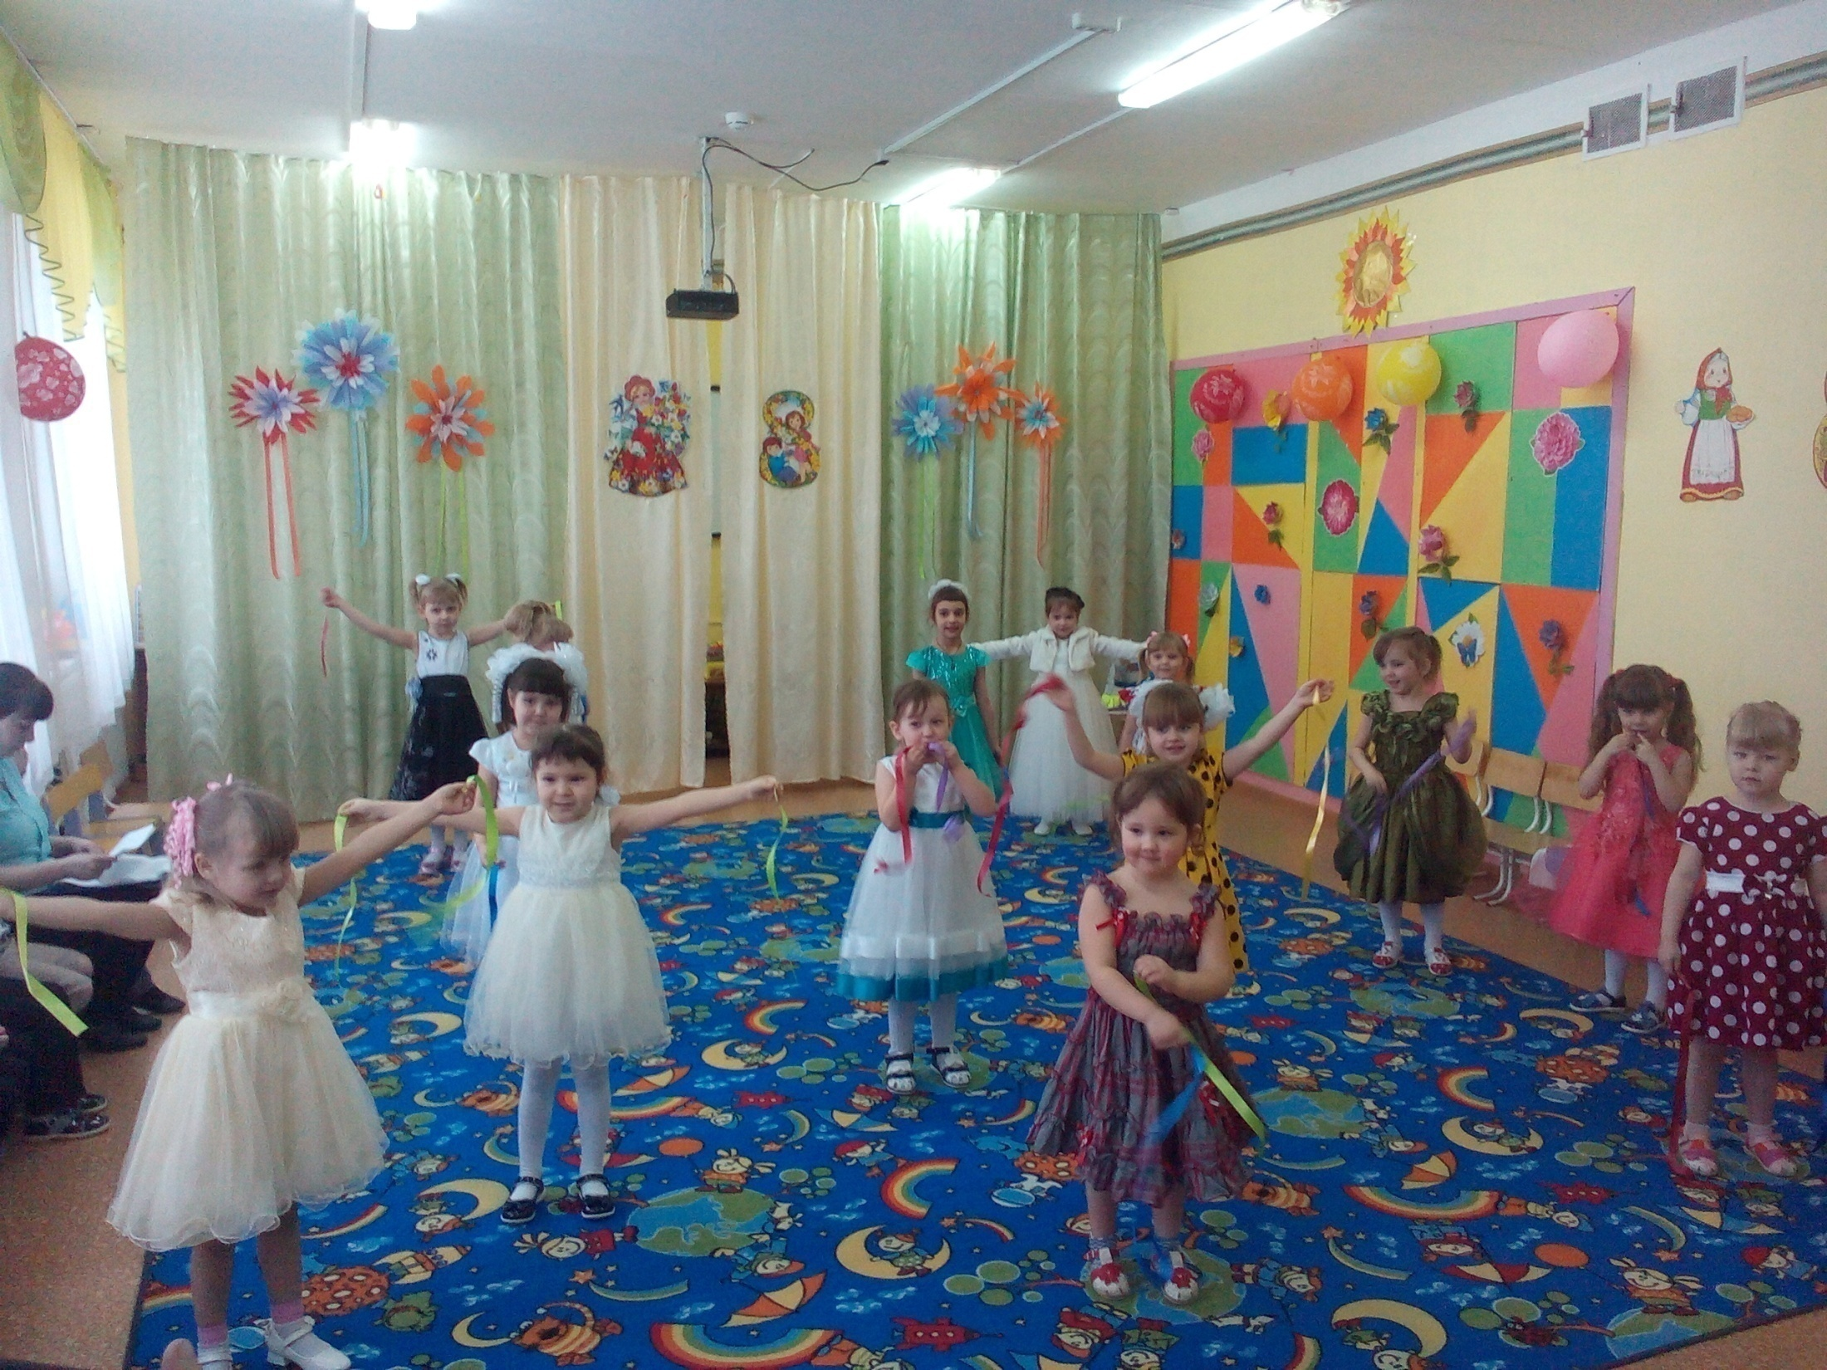

Slide 4
Основные задачи
— развитие ценностно-смыслового восприятия и понимания произведений искусства; — становление эстетического отношения к окружающему миру; — формирование элементарных представлений о видах искусства; — развитие восприятия музыки; — реализация самостоятельной творческой деятельности детей.

Slide 5
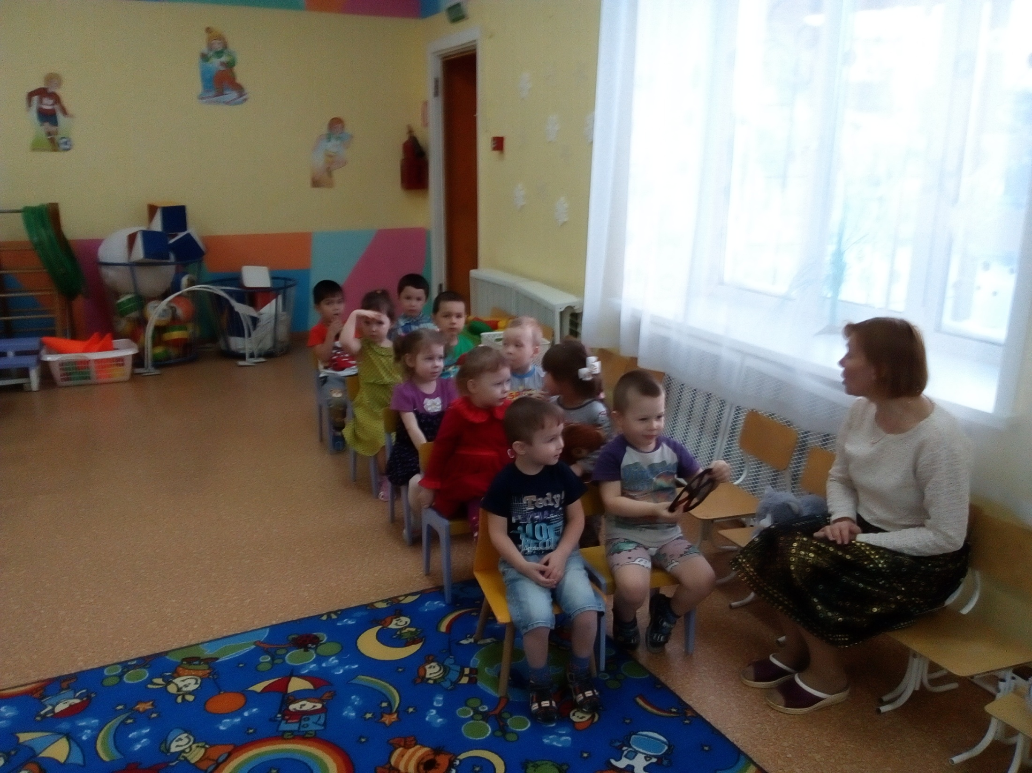

Slide 6
Одними из видов деятельности музыкального образования являются:
музыкальны игры; танцы; упражнения. Музыкальны игры, танцы, упражнения необходимы дошкольникам не только для развлечения, но и для их физического, умственного и эстетического развития.

Slide 7
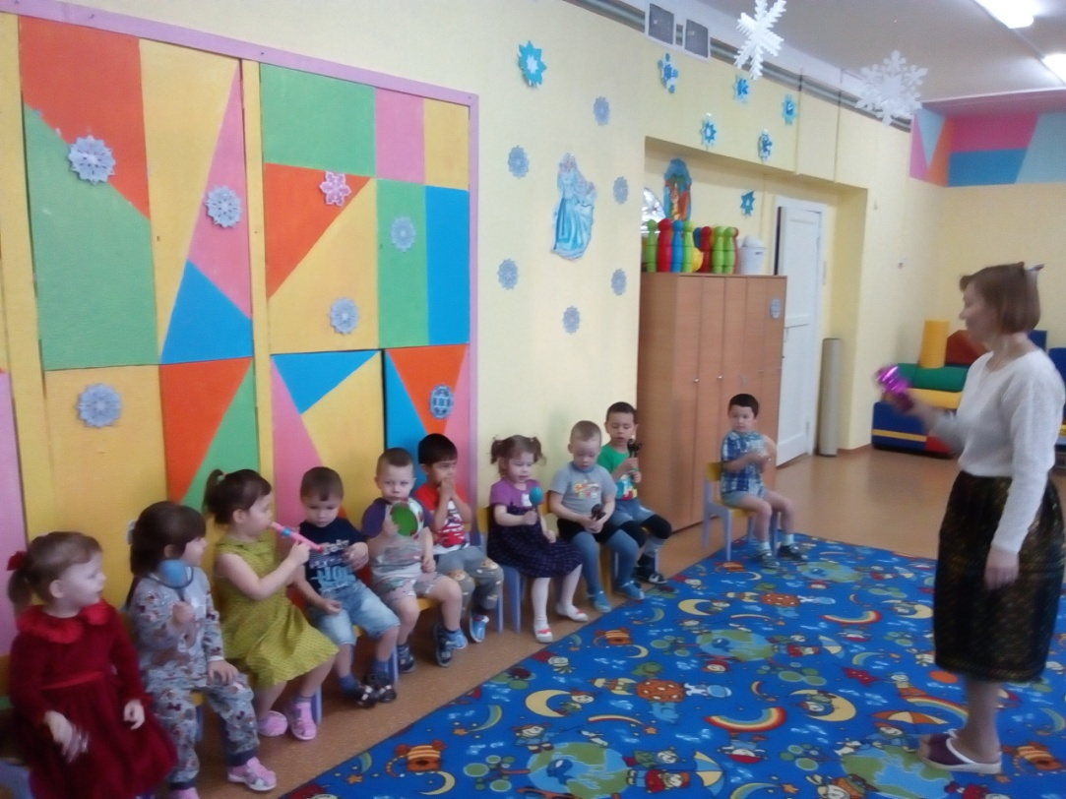
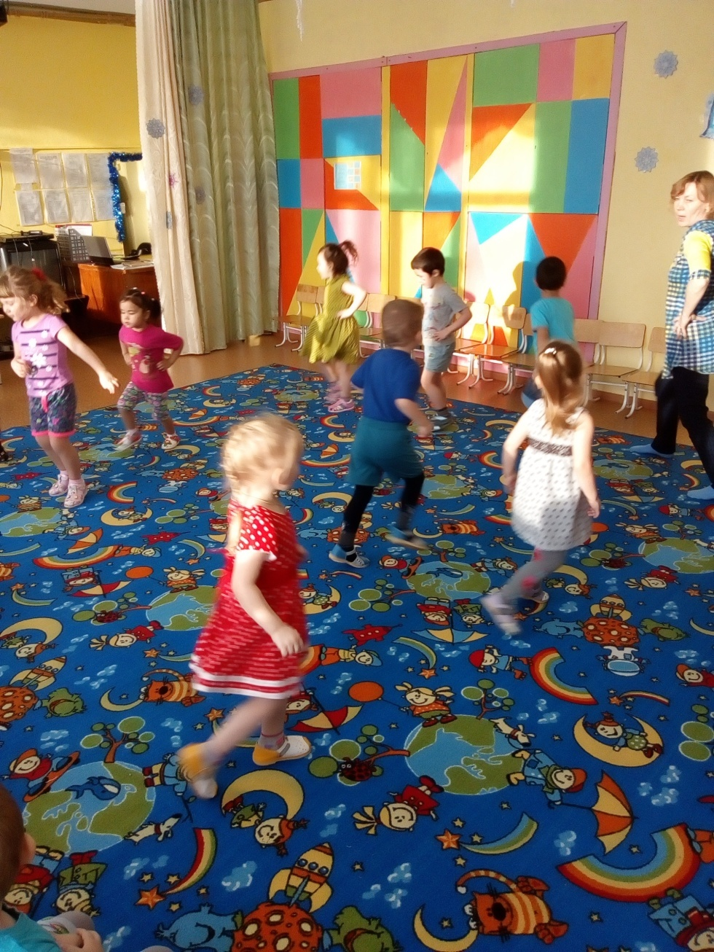

Slide 8
Для достижения цели:
На занятиях, в индивидуальной работе с детьми, на репетициях использую такие методы:
Показ;
Объяснение;
Повторение;
Пример других детей;
Использование ИКТ.

Slide 9
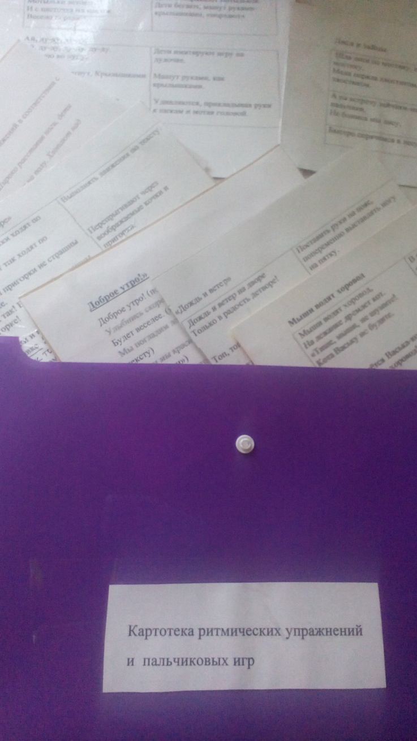
Дидактический материал
Изготовила и подобрала:
Картотеку ритмических упражнений и пальчиковых игр.
Картотеку ритмических карточек.
Музыкальную фонотеку ритмических игр, подвижных игр и танцев.

Slide 10
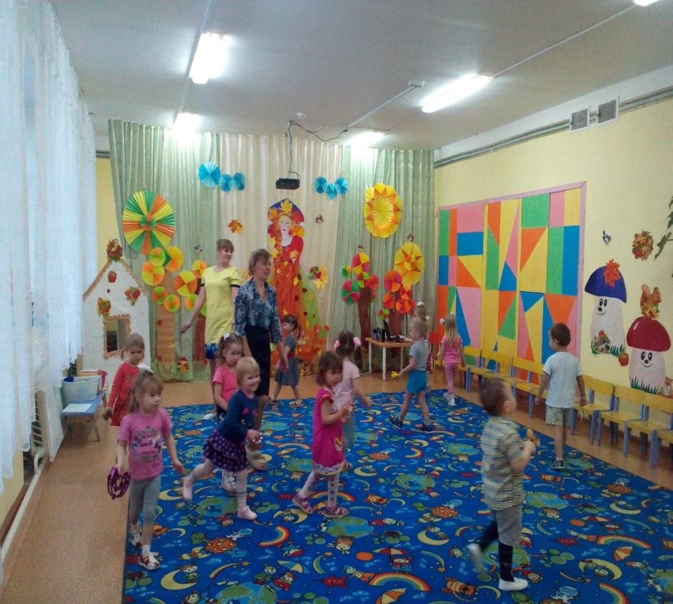
Ожидаемые результаты на 2020г.
Дети проявляют интерес и любовь к музыке;
выполняют танцевальные движения и упражнения согласно возрастным ориентирам;
с желанием участвуют в музыкальных играх;
могут выполнить танцевальные движения согласно характеру, ритму и темпу музыки;
проявляют художественно-эстетические чувства.
Итог работы: считаю, что достигла цели, дети всех групп с удовольствием участвуют в играх и танцах. Проявляют интерес и эмоциональную отзывчивость на занятиях, в развлечениях, досугах, в тематических праздниках.

Slide 11
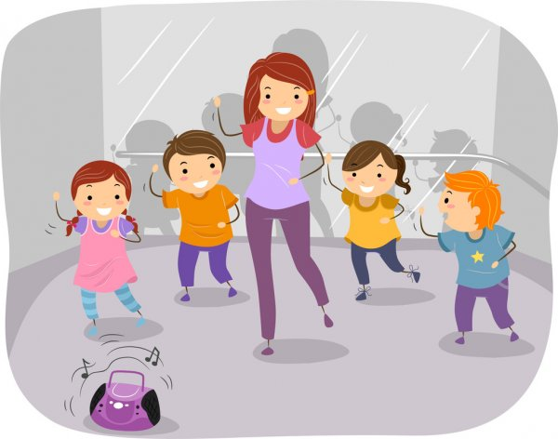
Планирование работы по теме самообразования на 2020 – 2021 год.
Изменить и расширить направление темы самообразования;
пополнить картотеку ритмических упражнений и пальчиковых игр;
внедрить в процессе обучения детей танцам новые методы и технологии;
делиться опытом с педагогами ДОУ;
проводить открытые занятия по теме самообразования.

Slide 12
СПАСИБО ЗА ВНИМАНИЯ

